Slide 1
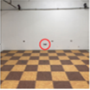
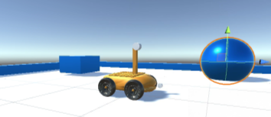




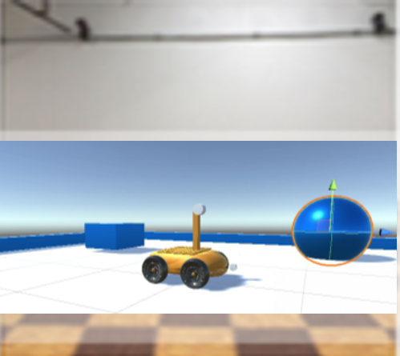
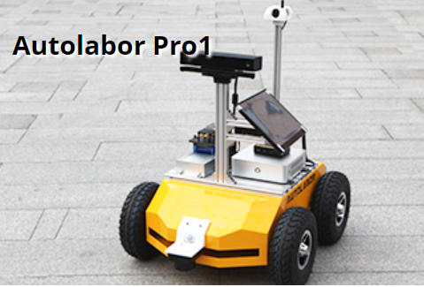
混合现实设备
虚拟场景
智能体速度
虚拟仿真环境
强化学习算法
目标点位置
虚拟位置、姿态
传感器信息
感知信息
虚
拟
呈
现
通信框架
建议动作
C#
期望线速度、期望角速度
观察者
智能体
实际位置、姿态
真实呈现

Slide 2


Slide 3
